Slide 1
Aktuel museumspolitik
- Hvad sker og hvad sker slet ikke?
Nils M. Jensen
Direktør, ODM
Middelfart
16.09. 2021

Slide 2

Organisationen Danske Museer (ODM)
Interesseorganisation og forum for museumspolitiske anliggender, faglige netværk og efter- og videreuddannelse.
Stiftet i marts 2005 (før 3 foreninger).
170 (172) museer, besøgscentre og konserveringscentre er medlemmer (98% af alle statslige og statsanerkendte museer er med… kun to mangler).

Slide 3
Organisationen Danske Museer (ODM)
Økonomi
Medlemskaber: 2,4 mil.kr.
Efteruddannelse: ca. 2,2 mil.kr.
Andre aktiviteter (seminarer, EU-projekter): ca. 0,3 mio. kr.
Sekretariat
Vartov, Farvergade, København.
Politisk arbejde, medlemsservice, kommunikation m.m.: 3 medarbejdere
Efteruddannelse, kursusplanlægning m.m.: 2 medarbejdere

Slide 4
Kort om:
Green Attractions. Guide til bæredygtighed på attraktioner
ABS-modellen (Attraktionernes Betydning for Samfundet) færdigudviklet
Kunst & Kultur i Balance - nyeste tiltag (herunder event d. 23.9.)
Post Corona fylder …
Museumspasset. En gammel ide modnes – og realiseres?
Ny rådgivningsstruktur i Slots- og Kulturstyrelsen. ODM afholder valget.
Endelig: ”På vej mod en koordineret bevaringsplan for kulturarven på statslige og statsanerkendte museer”
Innovationshub for Kultur- og idrætsliv. Nye forretningsmodeller post corona.
Fagligt årsmøde i november

Slide 5
Organisationen Danske Museer (ODM)
Bestyrelse
11 fagprofessionelle:
5 fra kulturhistoriske museer
4 fra kunstmuseer
2 fra naturhistoriske museer
(8 valgte og 3 udpegede fra hovedmuseerne).

Slide 6
ABS-modellen færdig (Attraktionernes Betydning for Samfundet)

Slide 8
ABS-modellen
“Vi har længe ledt efter en fuldt dækkende og troværdig model til at belyse den store økonomiske betydning vi som regional turistattraktion har på vores lokalsamfund. ABS-modellen tilfører netop den værdi. Den årlige opgørelse af vores økonomiske betydning for samfundet er derfor nu en fast del af vores officielle årsrapport – flot præsenteret som en væsentlig information til alle vores interessenter.“
– Torben Kylling Petersen
Administrerende Direktør
Universe Science Park

Slide 9
Kunst & Kultur i Balance
Definerer sig som:
Et forandringsinitiativ for kunst- og kulturbranchen på tværs af aktører og miljøer
”Kunst & Kultur i Balance er en reaktion på den aktuelle debat om sexisme og magtmisbrug i kunst- og kulturbranchen. Målet for initiativet er at skabe positiv adfærdsforandring, idéudvikling og kompetenceudvidelser”
31 kunst- og kulturorganisationer
Styregruppen består af Snyk, Dansk Komponistforening, Dansk Teater, JazzDanmark,, ROSA, Roskilde Festival, Tempi og Organisationen Danske Museer. (event d. 23.9)

Slide 10

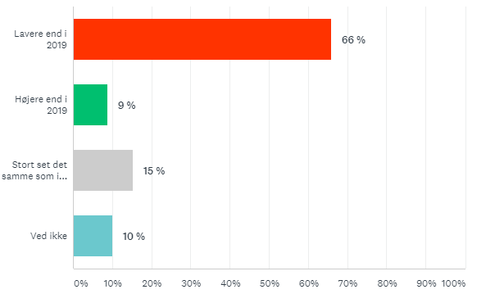
Post Corona fylder politisk …
2 ud af 3 museer forventer lavere omsætning i 2021 end før corona (2019) - kun hver tiende museum forventer en stigning
SP: Hvordan forventer du, at museets omsætning bliver i 2021 sammenlignet med 2019?
Besvaret: 79

Slide 11
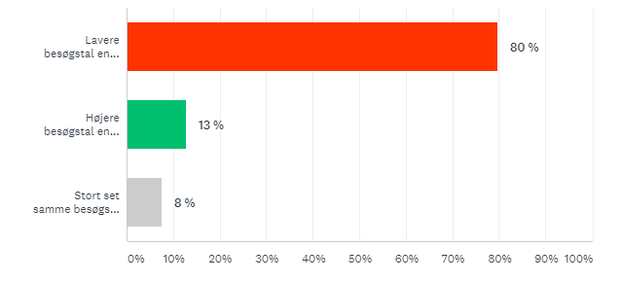
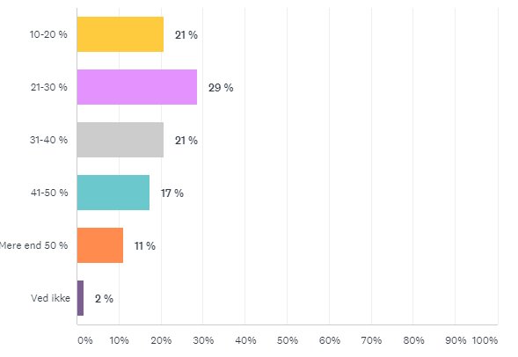
Sommeren 2021: Markant færre gæster end i 2020
80% af museerne havde lavere besøgstal i sommerferien 2021 end i 2020
  Hvert andet af disse museer har oplevet over 30 % færre gæster end i 2020
Rigtig mange museer havde i 2020 en exceptionelt god sommersæson, blandt andet pga. halv entré og mange i sommerlandet på staycation. Denne effekt har ikke været til stede i 2021.
SP: Hvordan er besøgstallet i sommerferien her i 2021 sammenlignet med sommerferien i 2020?
Besvaret: 79
SP: Hvor meget lavere er besøgstallet i sommerferien her i 2021 sammenlignet med sommerferien i 2020?
Besvaret: 63 (kun stillet til de museer, som har haft lavere besøgstal end i 2020)

Slide 12
Lys i mørket: Fjernede coronarestriktioner giver mere lyst til kultur
Lyst og forventning til kulturforbrug stiger *
Restriktioners betydning: 32 % svarer, at deres lyst til at opleve professionel kultur og sport er påvirket positivt af, at restriktionerne er ophævet – kun 10 % siger tilsvarende, at deres lyst er påvirket negativt
Kulturens betydning: Især de yngre (16-34-årige) oplever, at kulturen har fået større betydning for dem under coronakrisen: 29 % mod 15 % blandt borgerne generelt
Lysten til kultur: Især børnefamilier angiver at have fået mere lyst til at opleve kultur og sport – det gælder 32 % enlige med hjemmeboende børn og 25 % par med hjemmeboende børn mod 20 % generelt
Museer: 26% angiver at have besøgt et museum den seneste måned – let stigende tendens (samme tendens ses overordnet) – det er stort set samme niveau som måling 4, men væsentligt højere end de første målinger
Købekraft: Andelen af borgere, som forventer at bruge penge på kultur de kommende tre måneder, er stigende. 15 % siger, at de ikke forventer at bruge penge mod 25 % i forrige måling
* Kulturbarometer 5. Data indsamlet 15.-18. august 2021 af Applaus / Rambøll. bliver tilgængelig på applaus.nu

Slide 13
Derfor: Finanslov 2022
0. Nødpuljen for kulturlivet bør reaktiveres: Coronapasset, andre restriktioner og manglende udenlandske turister givet nogle museer rædsomme besøgstal. En nødpulje bør reaktiveres for at hjælpe museerne gennem hele 2021.
Prioriteringsbidrag: Vi skal genoprette kulturlivet efter coronakrisen.
Skolepakke: Vi skal have børn og unge tilbage til kulturlivet.
Bæredygtighedspakke: Vi skal styrke kulturlivets bidrag til en bæredygtig fremtid. Energioptimering som projekt hos kulturens institutioner.

Slide 14
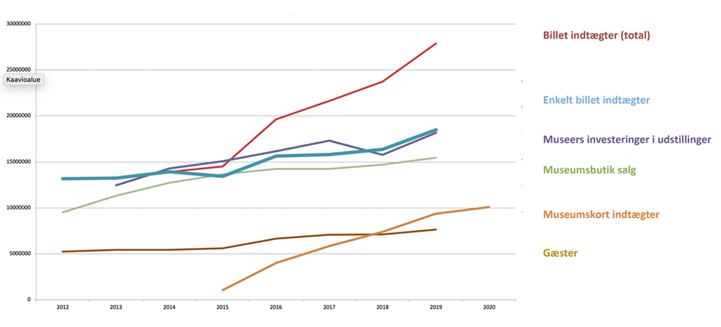
Et dansk museumspas. En gammel ide modnes – og realiseres?

Slide 15
Stort og småt...
Ny rådgivningsstruktur for SLKS. ODM skal forestå valg.
Endelig: ”På vej mod en koordineret bevaringsplan for kulturarven på statslige og statsanerkendte museer”.
Innovationshub for Kultur- og idrætsliv. 6 mio. kr. til ”nye forretningsmodeller post corona”.
Fagligt årsmøde d. 17.-18.11: Bl.a. tre fondsdirektører: ”Fondenes rolle post corona”. Præs. af ny enhedschef i SLKS. Udflugt til Museum Sønderjyllands Lærings- og Bevaringscenter. Masser af debat og faglige indspark.

